Slide 1
ISO组织和SANS/ISO:30500标准
Konstantina Velkushanova博士
UKZN，污染研究小组

Slide 2
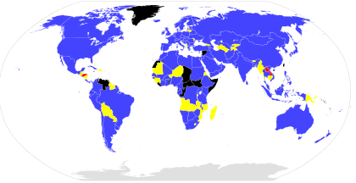
背景 - ISO
国际标准化组织（ISO）——成立于1947年
全球最大的自愿国际标准制定者
  67个原创技术委员会
确保产品和服务实现安全、可靠、优质的统一目标
发布了22803项国际标准，几乎涵盖技术和商业的方方面面
https://www.iso.org

Slide 3
背景
ISO 30500:2018标准，发布于2018年10月，详细规定了无下水管道厕所卫生处理系统（NSSS）设计和测试的通用安全和性能要求，及其可持续管理要求。SABS于2019年通过 – SAN 30500:2019
ISO 30500:2018标准由32个参与国和16个观察国（成员）的专家制定而成
该标准已经被13个国家采用，其中有8个非洲国家，包括南非

Slide 4
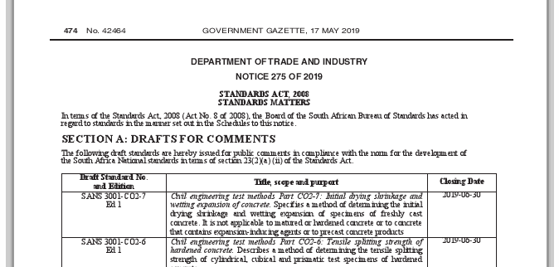
背景
2019年5月17日，南非贸易和工业部发布2019年《第275号公告》，公布采用ISO 30500:2018作为SANS 30500:2019。

Slide 5
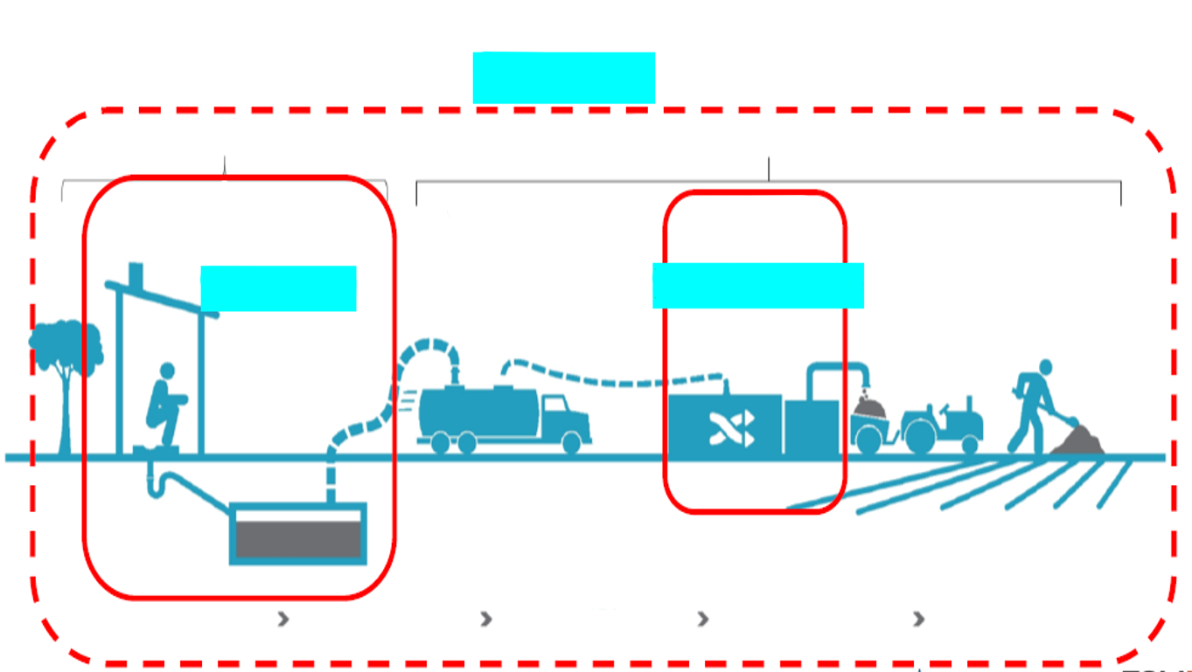
背景
ISO 24521
就地卫生处理技术
粪便污泥管理
用户界面
围闭
收集和运输
处理
使用或处置
ISO 30500
ISO/CD 31800
围闭
清掏
运输
处理
再利用/处置
资料来源：比尔和梅琳达·盖茨基金会（Bill & Melinda Gates Foundation）

Slide 6
SANS/ISO:30500

Slide 7

SANS/ISO30500的适用范围
卫生价值链
围闭
清掏
运输
处理
再利用/处置

Slide 8
无下水管道厕所卫生处理系统（NSSS）
预制集成式污水处理装置，组成部分包括：
  前端（便器设施）
  后端（处理装置）
NSSS可以：
  收集、输送和充分处理系统中的特定输入物，最终保证固体、液体和气体输出物可以安全再利用或直接排放
  无需连接下水道或排水系统

Slide 9
NSSS的组成

Slide 10
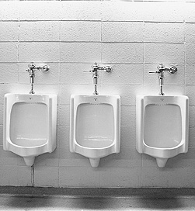
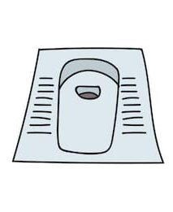
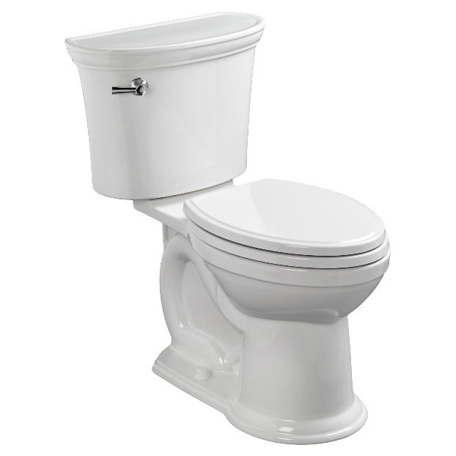
前端（便器设施）
包括用户界面，如
  小便池、蹲便器或座便器

Slide 11
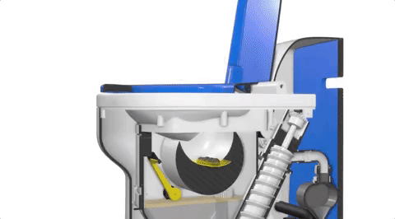
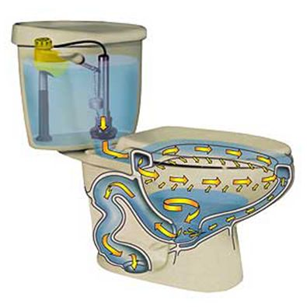
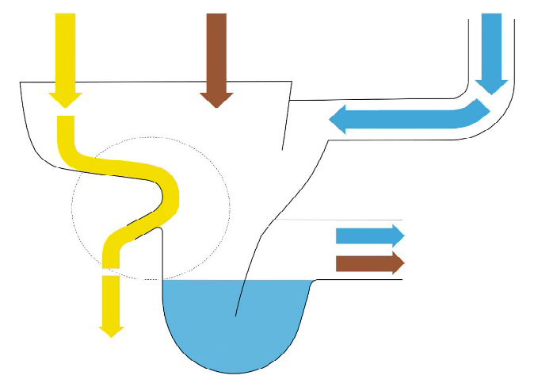
前端（便器设施）
  冲洗机制：从传统冲洗式、水冲和无水式到新型冲洗模式，如只需少量用水或无需用水通过机械作用力排空马桶的方式。
冲落式便池
（座便器或蹲便器）
用户看不见开口
分离边缘
尿液存水弯
S型存水弯
https://sanitation.ansi.org

Slide 12
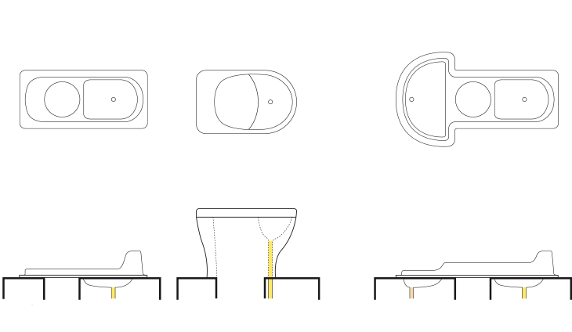
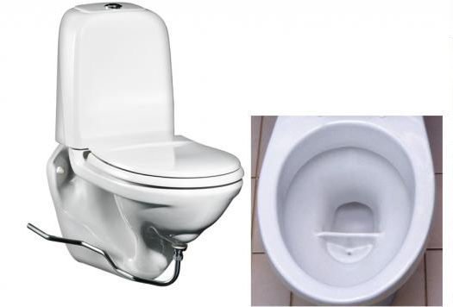
前端（便器设施）
  传统和新型的冲洗机制可与粪尿分集的方式（如粪尿分集抽水马桶、粪尿分集无水马桶）结合使用。
用于洗衣机
用于洗衣机
选项1
尿液
选项2
尿液
选项3
肛门清洗液
尿液

Slide 13
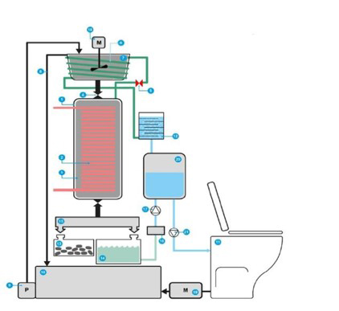
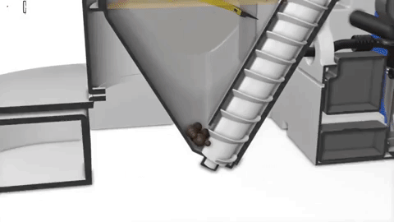
后端（处理装置）
过滤器
https://sanitation.ansi.org

Slide 14
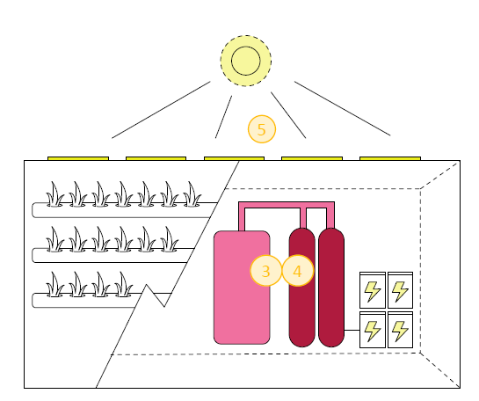
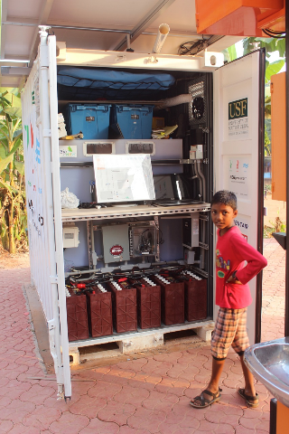
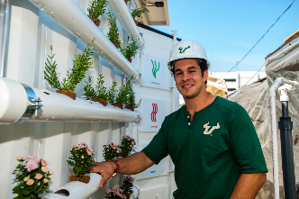
后端（处理装置）
3.液体处理；4.固体处理；5.电力系统 （资料来源：https://sanitation.ansi.org）
https://sanitation.ansi.org

Slide 15
后端（处理装置）
包括生物、化学、物理流程（如厌氧和好氧消化、燃烧、电化学消毒、微孔滤膜）。
有些系统只使用其中一种技术或流程，有些系统只使用这些技术或流程中的一种，而其他系统则在多个污水处理单元中结合使用各种流程。

Slide 16
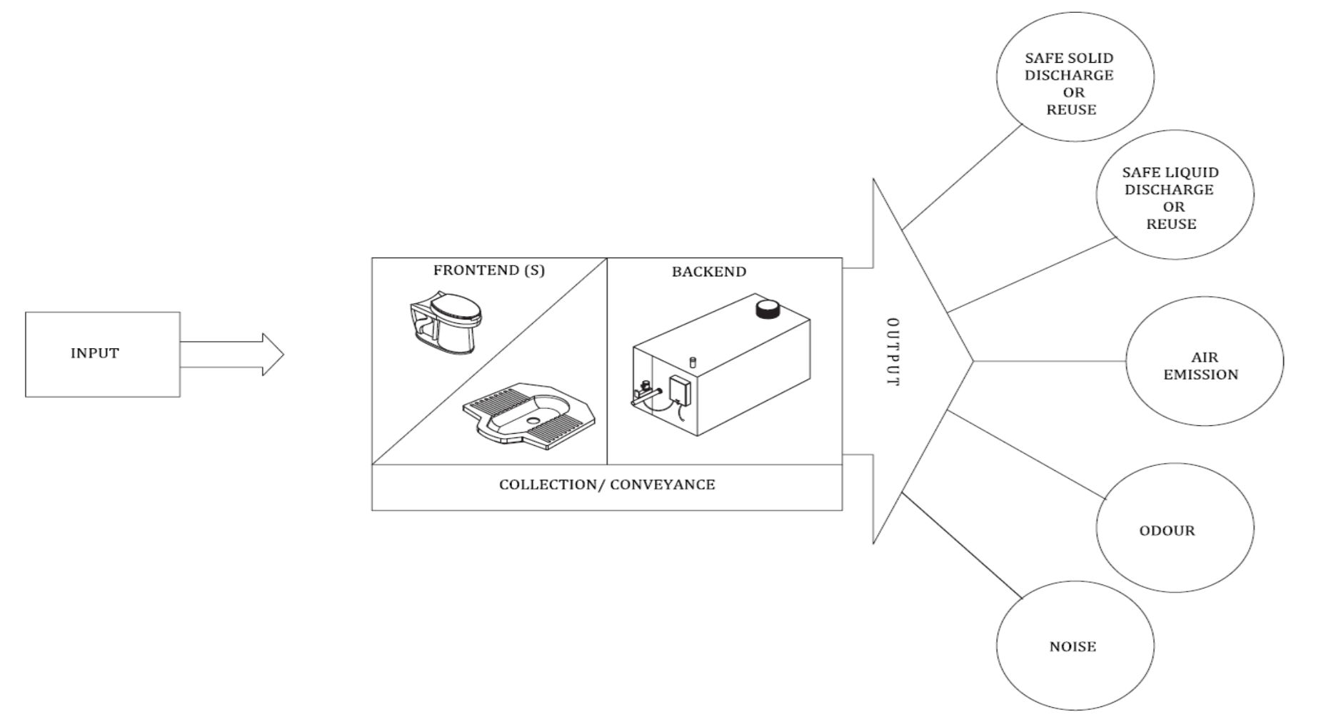
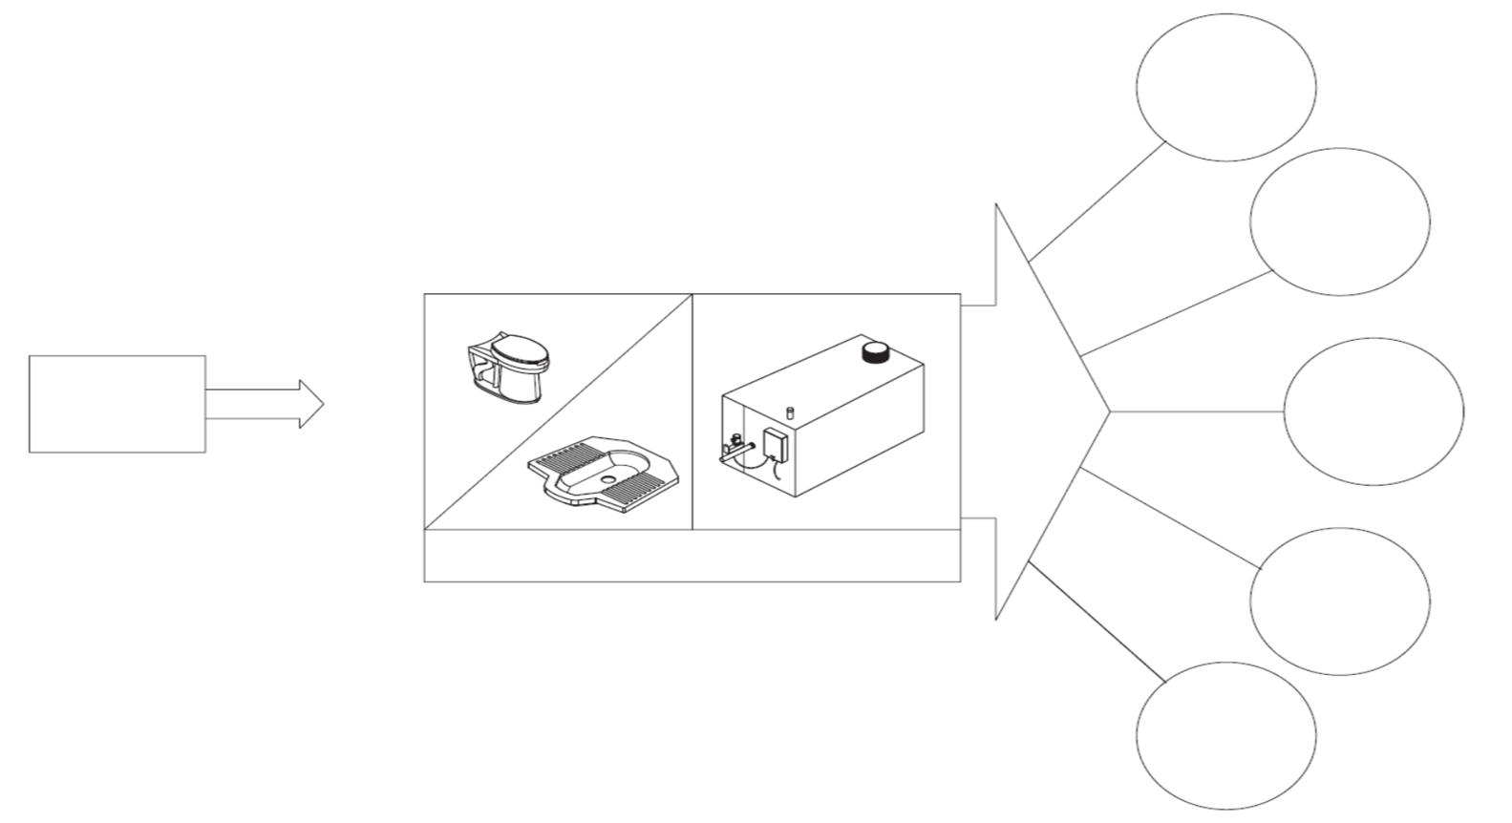
ISO 30500:2018的适用范围
NSSS分类：
类别1：一个前端，无生物处理单元的后端
类别2：一个前端，结合一个或多个生物处理单元的后端
类别3：多个前端，结合一个或多个生物处理单元或非生物处理单元的后端
固体安全排放或
再利用
液体安全排放或
再利用
前端（多个）
后端
输入物
输出物
气体排放
收集/输送
气味
噪音

Slide 17
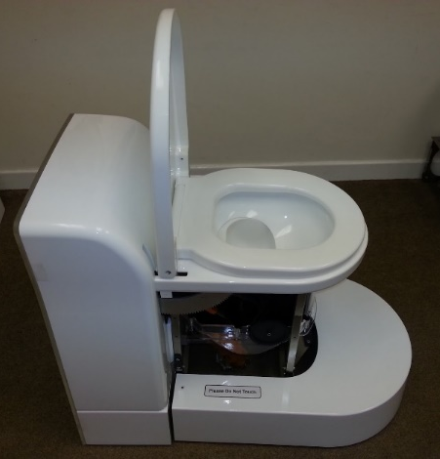
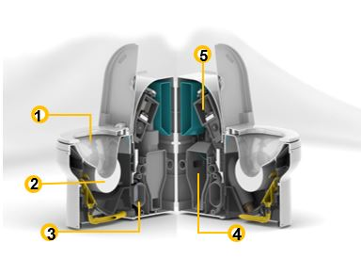
NSSS分类
类别1：一个前端，无生物处理单元的后端
1.前端；2.尿液/粪便分离；3.液体处理；4.固体处理；5.电力系统（资料来源：https://sanitation.ansi.org）
单一前端

Slide 18
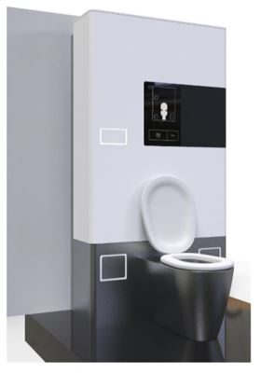
NSSS分类
类别1：一个前端，无生物处理单元的后端
与真空冲洗系统相连的水热碳化装置，每天为多达10户家庭提供服务 （资料来源：https://sanitation.ansi.org）
过滤器

Slide 19
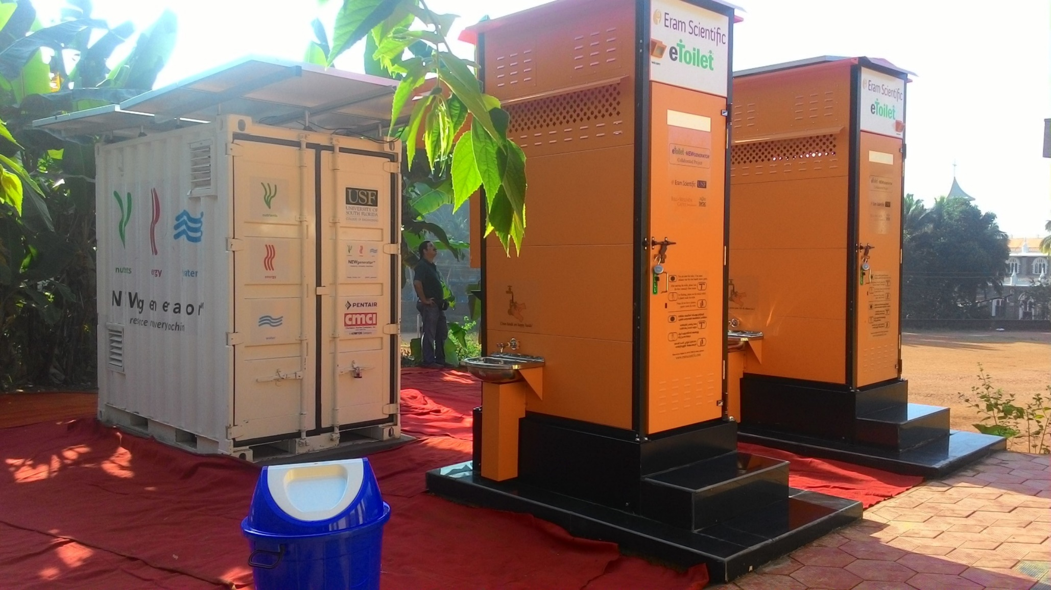
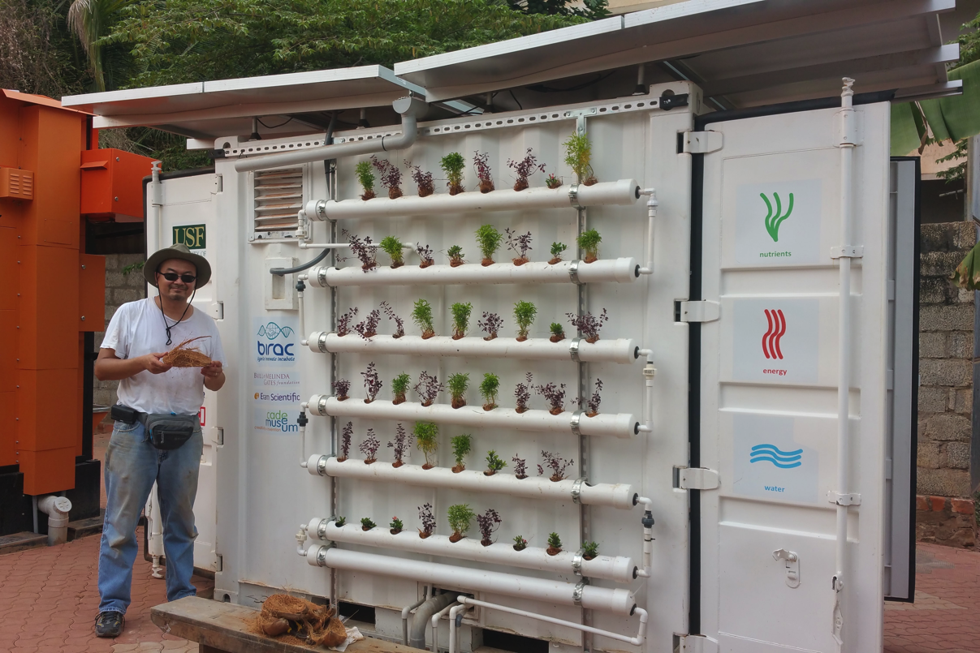
NSSS分类
类别2：一个前端，结合一个或多个生物处理单元的后端
后端示例：（利用厌氧膜生物反应器进行新型发生器固体处理）
https://sanitation.ansi.org

Slide 20
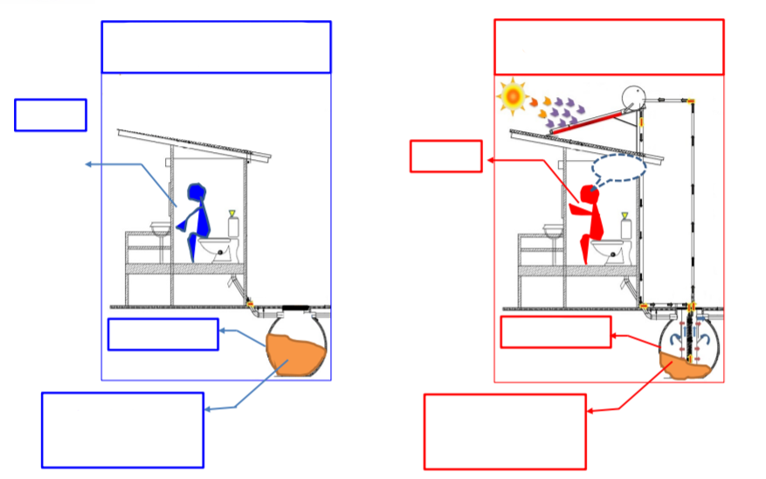
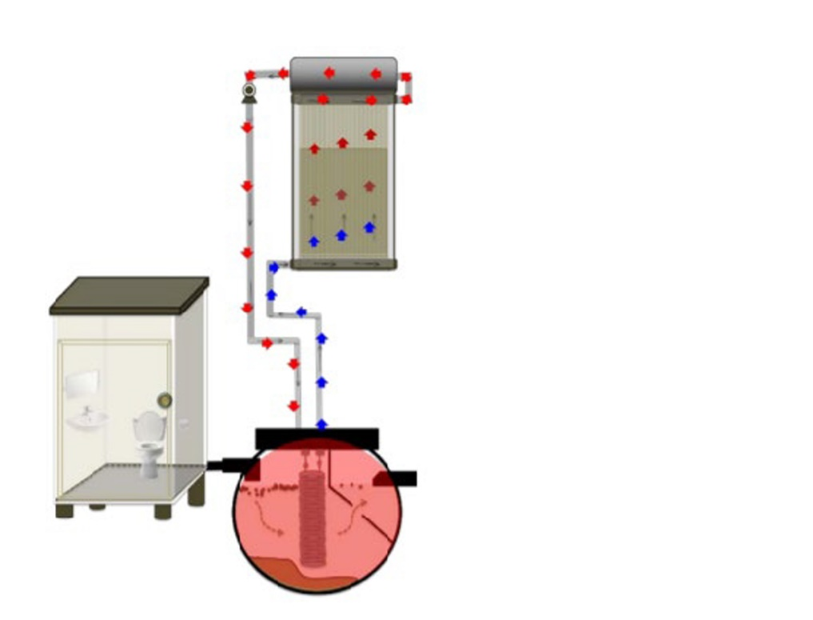
类别2：一个前端，结合一个或多个生物处理单元的后端
传统化粪池
太阳能化粪池
10个用户
10个用户
1. 温度梯度
平均温度
化粪池
= 40-45 °C
消毒室
= 45-50 °C
2.内部受控的污水流
容量1000 L
容量1000 L
清掏期2-3年
清掏期5-6年

Slide 21
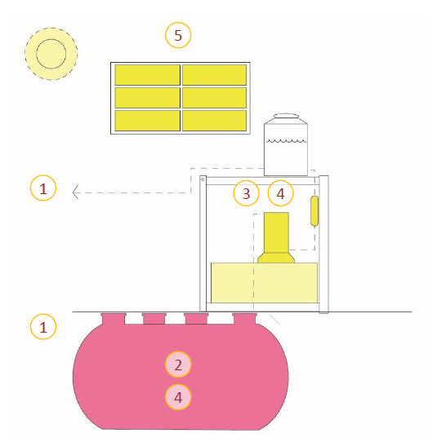
NSSS分类
类别3：多个前端，结合一个或多个生物处理单元或非生物处理单元的后端
1.前端
2.尿液/粪便分离
3.液体处理
4.固体处理
5.电力系统
示例：（Caltech便器后端，一种电化学系统，配合一个或多个前端使用）
https://sanitation.ansi.org

Slide 22
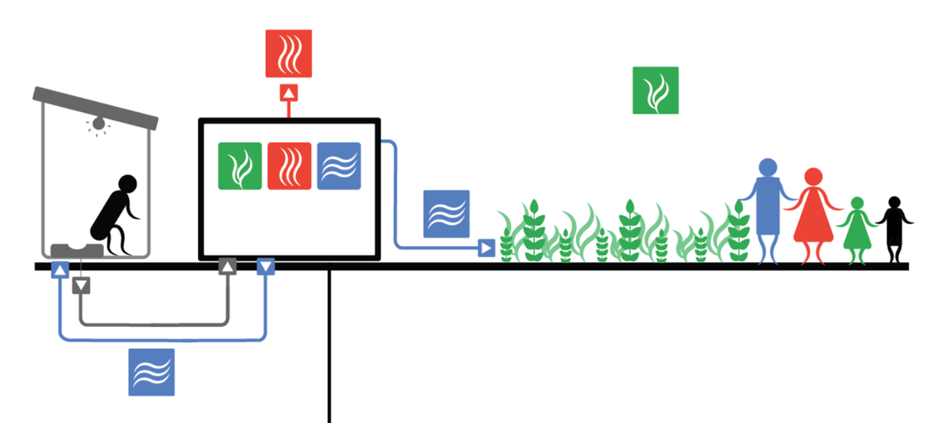
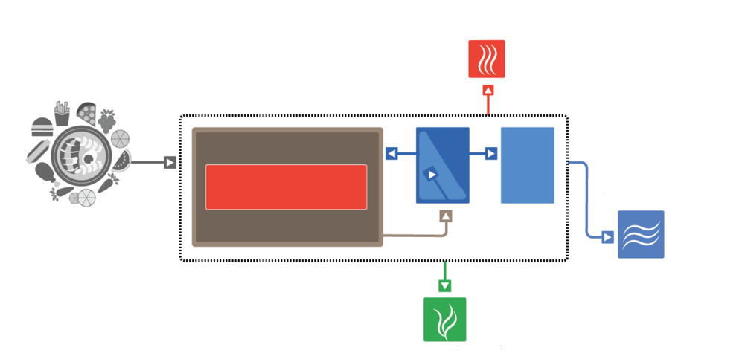
类别3：多个前端，结合一个或多个生物处理单元或非生物处理单元的后端
能源
养分
水
能源（沼气）
废水
水
膜
渗透
净化水
高效厌氧
生物消化器
电解
有机
废物
养分（氮、磷、钾）

Slide 23
有关创新技术的更多信息，请参阅：
https://sanitation.ansi.org/
https://sanitation.ansi.org/RTTech

Slide 24
了解SAN/ISO:30500标准

Slide 25
ISO-30500认证过程
认证程序
文件检查
现场测试
认证
认可实验室测试
类别1：≥30天
类别2：≥50天
类别3：≥50天
≥32天
NSSS分类：
类别1：一个前端，非生物处理单元的后端
类别2：一个前端，结合一个或多个生物处理单元的后端
类别3：多个前端，结合一个或多个生物处理单元或非生物处理单元的后端

Slide 26
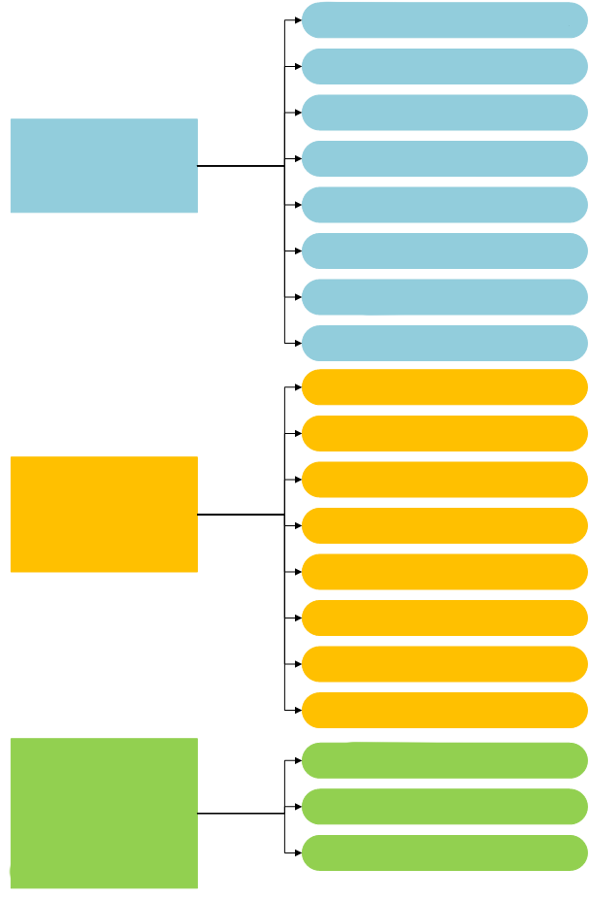
ISO-30500概述
一般技术信息
一般安全
工艺设计安全性
文件清单
材料安全性
机电安全性
用户界面体验
维护设计
可持续性
负载模式
机械要求
认可实验室测试
环境参数
人体健康参数
气体排放参数
声学参数
气味要求
电气要求
现场性能验证
现场测试指南
环境参数
人体健康参数

Slide 27
一般技术信息
4.1 用户要求：
  4.2 公制
  4.3 设计能力
  4.3.1 可处理输入物
  4.3.2 处理量
  4.3.3 经期卫生用品
  4.3.8 连续使用
  4.5 预期设计使用寿命
文件检查
一般安全
工艺设计安全性
材料安全性
机电安全性
用户界面体验
维护设计
可持续性
Notes:
生产商可自行列出其他类型的可处理输入物，如洗手水、经期卫生用品，和/或厨余垃圾

Slide 28
一般技术信息
4.7 安保设计
  4.8 运行条件
    4.8.1 环境温度范围
      4.8.2 环境空气湿度
  4.12 通用安全设计要求
  4.12.1 边缘、边角和表面的安全性
      4.12.2 防火防爆
  4.12.3 结构完整性
      4.12.5 地下系统
  4.12.6 外部冲击
      5.1 安全评估
文件检查
一般安全
工艺设计安全性
材料安全性
机电安全性
用户界面体验
维护设计
可持续性

Slide 29
一般技术信息
4.9 系统组件的要求
4.9.1 概述
  4.9.2 卫生设计
4.12.4 避免不安全出水的接触回用
5.7 输送装置的可靠性
6.7 水封深度
文件检查
一般安全
工艺设计安全性
材料安全性
机电安全性
用户界面体验
维护设计
可持续性
Notes:
如测试属于产品认证流程的一部分，实验室材料测试应符合A.1的要求。

Slide 30
一般技术信息
4.9.4 表面可清洁度
  4.9.5 化学和生物添加剂
4.10.1 材料耐久性
4.10.2 材料耐火性
4.11 连接件和联结件
文件检查
一般安全
工艺设计安全性
材料安全性
机电安全性
用户界面体验
维护设计
可持续性
Notes:
注：此处提到的不锈钢表面有相对粗糙的短平行抛光线，以圈状方式均匀地延伸，抛光可用3号，粒度100-120的磨料研磨制取
光滑的表面：表面应当；
避免积堵点，没有会积聚有机物的脊线或缝隙；
在设计时尽可能减少凸起、翻边和凹槽

Slide 31
一般技术信息
5.4 机械要求
5.4.1 加压或真空设备
5.4.2 管道、软管和箱罐
5.4.3 可移动和转动的部件
  5.4.4 防止回流
5.5.1 高温零件和表面
  5.5.2 低温零件和表面
  5.5.3 其他辐射源
  5.6.1 电气和电子设备的安全性和可靠性
文件检查
一般安全
工艺设计安全性
材料安全性
机电安全性
用户界面体验
维护设计
可持续性

Slide 32
一般技术信息
4.6 人体工程学设计
4.13.1 信息和警告
  4.13.2 标记和标识
  5.8 后端处理过程
  6.2 使用和操作
  6.2.1 一般可用性要求
  6.2.2 易于清洁
  6.2.3 易操作性
  6.2.4 文化要求
.
文件检查
一般安全
工艺设计安全性
材料安全性
机电安全性
用户界面体验
维护设计
可持续性
Notes:
增加附录E.2作为设计注意事项的讲义
附录E提供的警告信息。3.2, 用户要求4.1

Slide 33
一般技术信息
  4.14 维修
  4.14.1 合理配置、调校和维修
  4.14.2 配置、调校和维修的地点和进入方式
  4.14.3 排空和清洁
  4.14.4 工具和专用器械
  4.14.5 用户手册
  4.14.6 搬运和运输
文件检查
一般安全
工艺设计安全性
材料安全性
机电安全性
用户界面体验
维护设计
可持续性
Notes:
附件C“本标准中的规定信息”
附录D.3“NSSS在第4.14.1点所述给定位置的适用性”
在系统配置、调校和维修过程中，应确保人不与输入物、系统处理中间产物或残渣有接触

Slide 34
一般技术信息
8.2 营养物回收
8.3 耗水量与出水再利用
8.3.1 计算
8.3.2 耗水量
8.3.3 出水回用
8.4 能源消耗与再生
8.4.1 计算
8.4.2 能源消耗
8.4.3 能源的直接或间接再生
8.5 生命周期评估
8.6 重复性操作要求
文件检查
一般安全
工艺设计安全性
材料安全性
机电安全性
用户界面体验
维护设计
可持续性
Notes:
8.2：
这里的营养物是指促进作物生长的元素，例如磷、氮、钾。
本条信息可用于决定对最终的固体产物和出水进行回收再利用的合理方式。
8.3.1：计算用水量无需考虑诸如洗手等不直接涉及系统处理的行为

Slide 35
认可实验室测试
可以在实验室安装的三类NSSS均应接受认可实验室测试
NSSS系统的组装、安装、操作和维护应按照生产商的说明进行
NSSS应安装在一个上部结构中，具体应该
遵循生产商的说明
满足ISO标准A.3.6.6的要求（讲义）
将上部结构的规范应在测试报告中明确描述
若NSSS中不包括上部构造，则应在没有上部结构的情况下对其进行噪音测试，并在测试报告中说明

Slide 36
认可实验室测试
负载模式
测试周期–不少于32天
如后端处理过程需要更多的时间可适当延长
测试时间表应在测试开始前确定
7.2.8 负载模式
7.2.8.1 正常负载模式
7.2.8.2 超载模式
A.3.8.10 腹泻测试日
机械要求
环境参数
人体健康参数
气体排放参数
声学参数
气味要求
电气要求
Notes:
正常负载模式
当进行测试时，应考虑生产商规定的所有其他系统输入的规定处理能力。
系统投料量应当根据每日投料的比例数（粪便：kg/天，尿液：L/天）执行
7.2.8.2超载模式
超载模式表明卫生系统已投料达正常处理能力加上最大处理能力与正常处理能力之差的80%
A.3.8.10腹泻测试日
50%的常规粪便投加应为“腹泻输入物”，而不是固体粪便。

Slide 37
认可实验室测试
负载模式
6.3 粪便可视性
前端应有视觉屏障设计
6.4 冲洗性能
6.5 抗外部冲击
6.6 防止滑倒、绊倒及跌倒
A.3.1 密封性
A.3.3 冲洗装置
机械要求
环境参数
人体健康参数
气体排放参数
声学参数
气味要求
电气要求

Slide 38
认可实验室测试
负载模式
NSSS产生的出水关键参数应在ISO 30500的以下范围内
参数 | 测试方法 | A类用途：灌溉和无特殊要求的城市应用 | B类用途：排入地表水或有特殊要求的城市应用 | 最小减荷百分比
总氮 | 美国公共卫生协会（APHA）4500-N C标准方法 |  |  | 70 %
总磷 | APHA 4500-P标准方法 ISO 6878标准 |  |  | 80 %
pH | APHA 4500-H+ A标准方法 | 6-9 | 6-9
COD | APHA 5220 B标准方法 | ≤ 50 | ≤ 150
TSS | APHA 2540D标准方法 EN 872标准 | ≤ 10 | ≤ 30
机械要求
环境参数
人体健康参数
气体排放参数
声学参数
气味要求
电气要求

Slide 39
认可实验室测试
参数 | 替代物 | 测试方法 | 固体中最大浓度[数量/克，（干燥固体）] | 液体中最大浓度（数量/升）
人体肠道致病菌 | 大肠杆菌 | APHA 9221、APHA 9222和APHA 9223标准方法 | 100 | 100
人体肠道寄生虫 | 活卵蛔虫 | 污水污泥微生物学分析方法、寄生虫测试（蛔虫、鞭虫、绦虫）等。
人体肠道病毒 | MS2噬菌体或体细胞噬菌体 | EPA 1602标准 对于大样本使用EPA 1601或ISO 10705-1标准 | 10 | 10
人肠道 原生物 | 产气荚膜梭菌 | 固体：ISO 7937标准 液体：ISO 14189标准 | < 1 | < 1
负载模式
NSSS产生的出水和固体物应在以下范围内
机械要求
环境参数
人体健康参数
气体排放参数
声学参数
气味要求
电气要求

Slide 40
认可实验室测试
负载模式
为保护人体健康的固体输出物阈值和对数减少值 (LRVs)
机械要求
参数 | 替代物 | 固体中最大浓度[数量/克（干燥固体）]或液体中最大浓度[数量/升] | 固体或液体总LRV
人体肠道致病菌 | 大肠杆菌 | 100 | ≥ 6
人体肠道寄生虫 | 活卵蛔虫 | < 1 | ≥ 4
人体肠道病毒 | MS2噬菌体或体细胞噬菌体 | 10 | ≥ 7
人肠道 原生物 | 产气荚膜梭菌 | < 1 | ≥ 6
环境参数
人体健康参数
气体排放参数
声学参数
气味要求
电气要求

Slide 41
认可实验室测试
负载模式
NSSS排出的潜在气体可分为污染性气体或易爆气体
NSSS的设计应确保释放到室内和室外的空气污染物浓度不超过阈值
只有在NSSS采用的技术在处理过程中有燃烧现象的情况下，应对CO和CO₂排放值进行监测
生产商应记录GHG排放量
之后，需要详细记录室内和室外气体排放阈值
机械要求
环境参数
人体健康参数
气体排放参数
声学参数
气味要求
电气要求

Slide 42
认可实验室测试
负载模式
室内气体排放
参数 | 测试方法 | 排放阈值（测试时间内的平均值） | 取样方法
CO (ppmv) | ISO 4224标准 NIOSH 6604分析方法 | 1 h:28 | 连续分析 抓取取样
NOx (ppbv) | ISO 7996标准 | 1 h:99 | 连续分析
SO2 (ppbv) | NIOSH 6004分析方法 | 1 h:6.8 | 抓取取样
CO2 (ppmv) | ISO 16000-26标准 NIOSH 6603分析方法 | 1 h:1 000 | 连续分析 抓取取样
H2S (ppbv) | NIOSH 6013分析方法；OSHA6 ID 141, 1008标准 | 30 min:4.6 | 抓取取样
挥发性有机化合物（ppbv） | ISO 16000-5标准 | 1 h:187 | 抓取取样
PM_{2.5} (μg/m³) | NIOSH 0500分析方法 | 1 h:25 | 抓取取样
NH3 (ppmv) | NIOSH 6015分析方法 NIOSH 6016分析方法 | 1 h:25 | 抓取取样
机械要求
环境参数
人体健康参数
气体排放参数
声学参数
气味要求
电气要求

Slide 43
认可实验室测试
负载模式
排气管产生的室外气体排放
参数 | 测试方法 | 排放阈值（1小时平均值） | 取样方法
CO (ppmv) | EN 15058标准，US EPA标准，方法10 | 80 | 连续分析 抓取取样
NOx (ppbv) | EN 14792标准，US EPA标准，方法7E | 195 | 连续分析
SO₂ (ppbv) | EN 14791标准，US EPA标准，方法 6C | 68 | 抓取取样
PAH | VDI 3874标准，US.EPA标准概要方法TO-13A | 0.001 | 连续分析 抓取取样
H₂S (ppbv) | VDI 3486标准Bl.2，NIOSH 6013分析方法；OSHA6 ID 141, 1008标准 | 1.9 | 抓取取样
挥发性有机化合物（ppbv） | EN 12619标准，US EPA标准，方法25A | 12 | 抓取取样
机械要求
环境参数
人体健康参数
气体排放参数
声学参数
气味要求
电气要求

Slide 44
认可实验室测试
负载模式
排气管产生的室外气体排放
参数 | 测试方法 | 排放阈值（1小时平均值） | 取样方法
PM_{2.5} (μg/m³) | VDI 2066标准Bl.10，US EPA，方法5I；方法201A | 10 | 抓取取样
O₂ | EN14789标准，US EPA标准，方法3A
NH₃ (ppmv) | US EPA CTM-027标准 | 50 | 抓取取样
容积流量 | ISO 16911- 1标准，US EPA标准，方法2
水分含量 | EN 14790标准，US EPA标准，方法4
测量部分要求 | EN 15259标准，US EPA标准，方法1A
机械要求
环境参数
人体健康参数
气体排放参数
声学参数
气味要求
电气要求

Slide 45
认可实验室测试
负载模式
受控噪声测试至少具有一个声音反射表面
在隔离条件下测试NSSS，其中NSSS处于最嘈杂操作状态
对于带有上部结构的NSSS，应在上部结构内部和外部进行噪声级测试
前端用户界面上方1.2米处进行内部噪音测试
机械要求
环境参数
人体健康参数
气体排放参数
声学参数
气味要求
电气要求

Slide 46
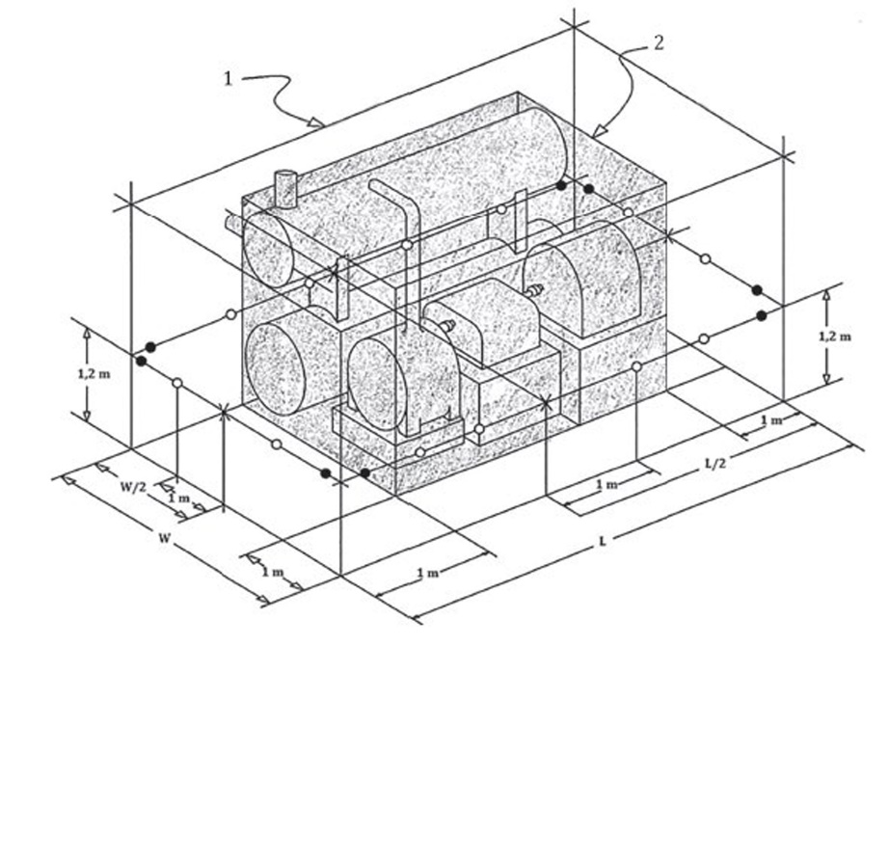
认可实验室测试
负载模式
如图所示，在特定点进行外部单位噪声测量；
机械要求
环境参数
人体健康参数
气体排放参数
声学参数
要点
1 平行六面体的测量范围
2 参考平行六面体
W 宽
L 长
X 关键测量点
 测量点
 靠近拐角的作废测量点
气味要求
电气要求

Slide 47
认可实验室测试
负载模式
类别1、2、3卫生处理系统应满足下列要求（适用于具有上部结构的NSSS）
不含上部结构的卫生处理系统产品应按照要求安装上部构造，然后进行测试
机械要求
 | 观察结果为“令人不适”气味的最大比例 | 观察结果为“不可接受”气味的最大比例
一天的正常气味（上部结构中） | 10% | 2%
一天的模拟气味（上部结构中） | 10% | 2%
一天的正常气味（附近） | 10% | 2%
一天的模拟气味（附近） | 10% | 2%
环境参数
人体健康参数
气体排放参数
声学参数
气味要求
电气要求

Slide 48
认可实验室测试
负载模式
A.3.2控制系统
控制系统测试方案改编自 IEC 61511 标准，并基于行业最优方法
A.3.8.4能源供应
以电能为主要能源的系统测试程序
通过特定的安全装置将NSSS与其能源供应分隔和隔离
如果主要能源不是电能，请根据其预期用途测试可靠性和安全性措施是否能起作用
机械要求
环境参数
人体健康参数
气体排放参数
声学参数
气味要求
电气要求

Slide 49
现场测试
现场测试指南
类别1卫生处理系统：
测试时间不少于30天。
至少应选择一个与实验室测试模型相同的系统进行测试
每周应测试一次固体输出物和出水排放的环境参数以及与人体健康相关的固体输出物和出水排放参数
类别2和3卫生处理系统
涉及生物处理过程的系统
测试时间不少于5个月
如仅使用一个系统无法在5个月内达到要求的运行条件，则应对具有不同参数的多个系统进行测试，或者延长测试时间
环境参数
人体健康参数

Slide 50
现场测试
现场测试指南
每周应测试一次固体和液体的环境参数，
每月应测试一次与人体健康相关的固体和液体参数
如输出受系统设计限制，则固体样本的数量可减少到至少1个
环境参数
人体健康参数

Slide 51
现场测试
现场测试指南
所有测试结果中至少有75%符合现场测试要求
环境参数
人体健康参数
参数 | A类用途：灌溉和无特殊要求的城市应用 | B类用途：排入地表水或有特殊要求的城市应用 | 最小减荷百分比
总氮 |  |  | 70%
总磷 |  |  | 80%
pH | 6-9 | 6-9
COD | ≤ 50 | ≤ 150
TSS | ≤ 10 | ≤ 30

Slide 52
现场测试
现场测试指南
所有测试结果100%符合现场测试要求
环境参数
参数 | 替代物 | 固体中最大浓度[数量/克，（干燥固体）] | 液体中最大浓度（数量/升）
人体肠道致病菌 | 大肠杆菌 | 100 | 100
人体肠道寄生虫 | 活卵蛔虫
人体肠道病毒 | MS2噬菌体或体细胞噬菌体 | 10 | 10
人肠道原生物 | 产气荚膜梭菌 | < 1 | < 1
人体健康参数

Slide 53
现场测试
现场测试指南
为保护人体健康的固体输出物阈值和对数减少值 (LRVs)
环境参数
参数 | 替代物 | 固体中最大浓度[数量/克（干燥固体）]或液体中最大浓度[数量/升] | 固体或液体总LRV
人体肠道致病菌 | 大肠杆菌 | 100 | ≥ 6
人体肠道寄生虫 | 活卵蛔虫 | < 1 | ≥ 4
人体肠道病毒 | MS2噬菌体或体细胞噬菌体 | 10 | ≥ 7
人肠道原生物 | 产气荚膜梭菌 | < 1 | ≥ 6
人体健康参数

Slide 54


完全采用该标准的好处
直接进入已完全采用ISO 30500的市场
符合全球专家推荐的人类和环境安全标准
借用每五年评审一次的ISO 30500标准（省时省钱）
为UN SDG作出贡献
本标准有助于实现以下可持续发展目标：
https://sanitation.ansi.org

Slide 55
2018年11月
2019年4月
2019年6月
2019年8月
2019年9月
2019年10月
2019年11月
完全采用该标准的国家
塞内加尔
法国
英国
南非
科特迪瓦海岸
贝宁
孟加拉国
卢旺达
乌干达
尼日利亚
喀麦隆
加拿大
美国
https://sanitation.ansi.org

Slide 56

好处
  监管机构/政策制定者：
  可以依靠全球专家的意见来确保产品的安全，而无需自行费时费力进行相关研究
  可以借用世界各地不断更新的信息和经验

Slide 57

好处
制造：
以此为蓝图制造产品，符合国际准则，从而更容易进入市场
提高制造能力，使其广泛应用于市场，并将其部署在需要的地方

Slide 58

好处
    用户：
提高对产品的信心，反映来自世界各地的监管机构、生产商和用户的共识
获得有尊严、可靠、安全、卫生、无异味的体验，甚至可能生产出副产品供社区重新使用

Slide 59
使用SANS/ISO:30500标准的好处
  节省建设新基础设施和维护现有基础设施的成本
  抵消新建下水道的费用
  采用标准将助力南非卫生产业化的发展
  能够创造新的就业机会并且对GDP做出贡献
  作为现有卫生解决方案的创新和可持续替代方案，具有广阔的市场发展前景
  大规模生产将使NSSS成为能够负担得起和可持续的替代解决方案
  这不仅是一项商业投资，也是一项谋求社会福祉和改善健康的投资
  每投资1美元用于卫生事业，就可获得5.5美元的回报，这是由于其可降低卫生成本、提高生产力和减少早逝(WHO, 2012)
  2015年，由于较差的卫生条件导致的全球成本近2230亿美元（牛津经济研究院）

Slide 60
约束
认证成本 – 融资机制
尚无执行SANS/ISO:30500认证的实验室能力 – 需要制定机制和监管框架
对于如何快速实现认证并以最佳方式从中受益，尚无确定的框架

Slide 61
小组讨论
好处
约束
前进方向
问答

Slide 62





谢谢！
SABS与WRC团队
问题
内容由KwaZulu-Natal大学污染研究小组整理编制

